Slide 1

«Конкурс презентаций «Великие люди России»
«Сообщество взаимопомощи учителей Pedsovet.su»
Сафонова Марина Викторовна
Учитель начальных классов
ГБОУ СОШ №753 г. Москва
«Великие люди России»
Николай Александрович Алексеев (1852-1893)

Slide 2
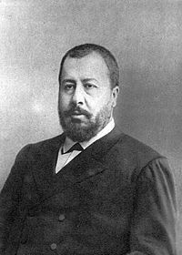
«Великие люди России»
Николай Александрович Алексеев
(1852—1893)

Slide 3
Городской голова 1881-1893
Самым выдающимся, самым ярким городским головой в Москве был Николай Александрович Алексеев, занимавший эту должность в 1881—1893 годах.
Купец первой гильдии, потомственный почетный гражданин, промышленник, один из самых выдающихся представителей московских деловых кругов. Крупный благотворитель в целях развития детского образования и отечественной психиатрии.

Slide 4
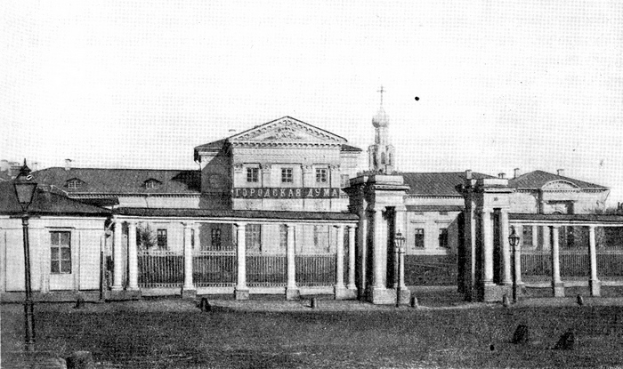
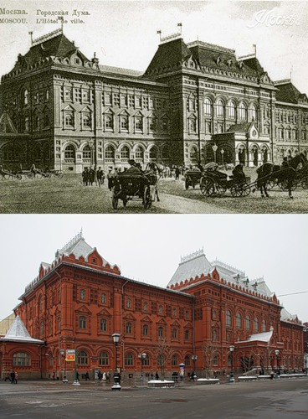
Здание городской думы
Старое здание городской Думы
Он был одинаково удивителен и как председатель городской думы, и как глава исполнительной городской власти.
Мастерски вел заседания думы. Дума в 70-х и 80-х годах помещалась на Воздвиженке в большом и красивом особняке графа А. Д. Шереметева
Новое здание городской Думы было построено Н.А. Алексеевым

Slide 5
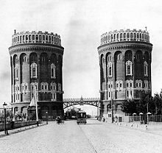
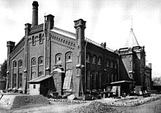
Развитие водопровода и канализации
Важнейшей постройкой по инициативе Алексеева стали московский водопровод и канализация. Ранее вода из Мытищинского водопровода поступала самотёком к водоразборным фонтанам, а дальше водовозчиками развозилось по домам. При Алексееве город самостоятельно выстроил насосные станции, позволившие довести водопровод до каждого дома, и реконструировал магистральные водоводы. Две напорные башни у Крестовской заставы (впоследствии уничтоженные) были оплачены Алексеевым лично.
Напорные башни у Крестовской заставы
Канализационно-насосная станция в Крутицах — сегодня музей Мосводоканала

Slide 6
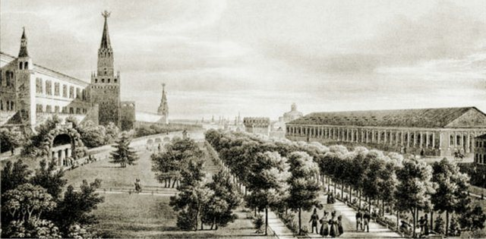
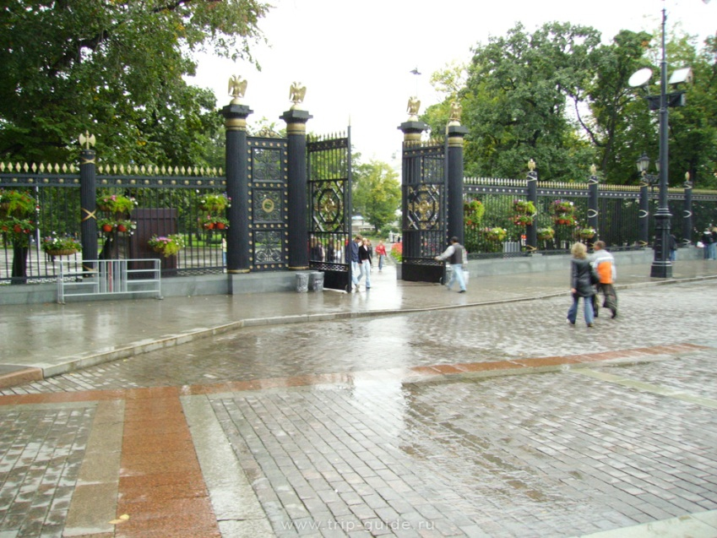
Александровский Сад
Окружающий кремлевскую стену Александровский сад - одна из прелестей Москвы, бывший когда-то во времена героев Островского любимым местом прогулок жителей Москвы, к 80-м годам был запущен, пришел в упадок, был огорожен от улицы безобразным дощатым забором. Алексеев, заключив какой-то договор с дворцовым управлением, в ведомстве которого состоял сад, восстановил его, привел в порядок и обнес той прекрасной чугунной решеткой которая теперь его окружает.
Александровский сад

Slide 7
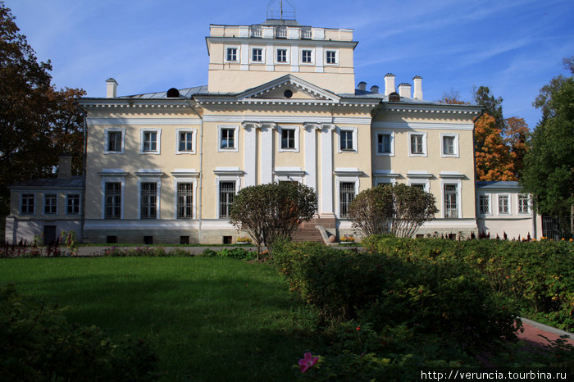
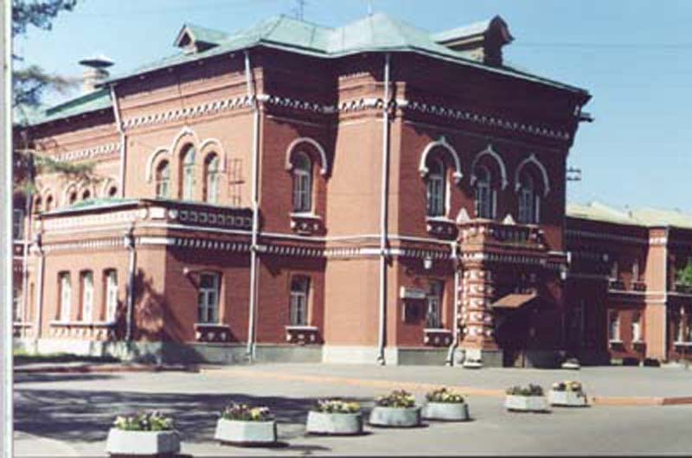
Московская психиатрическая больница № 1 им. Н.А. Алексеева
Алексееву принадлежит инициатива строительства московской психиатрической больницы N1. Деньги собирались по подписке с московских благотворителей. Существует легенда, что один из купцов (предположительно, Ермаков) заявил Алексееву: «Поклонись при всех в ноги — дам миллион (по другим источникам — 300 000) на больницу». Алексеев так и сделал — и получил деньги. Для строительства был приобретён земельный участок за Серпуховской заставой у купца Канатчикова (отсюда «Канатчикова дача»), а на деньги Ермакова был позже выстроен Ермаковский корпус.
Именно душевнобольной застрелил Алексеева 9 марта 1893 в его думском кабинете. Умирая, Н. А. Алексеев завещал 300000 рублей на содержание больницы.
Психиатрическая больница № 1

Slide 8
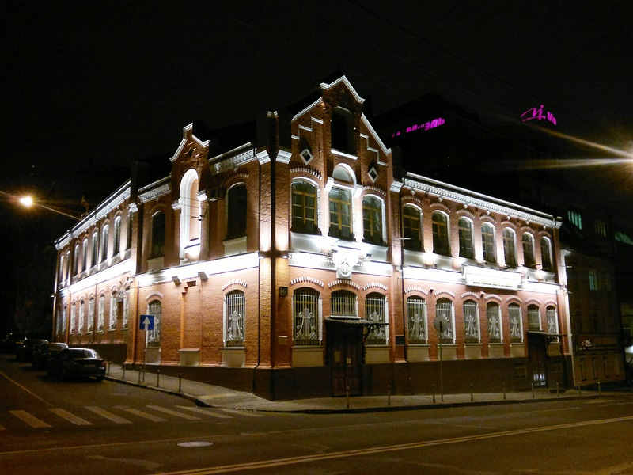
Музыкальная школа
Музыкальная школа имени Н. А. Алексеева на Николоямской улице, 42 — построена на деньги Алексеева

Slide 9
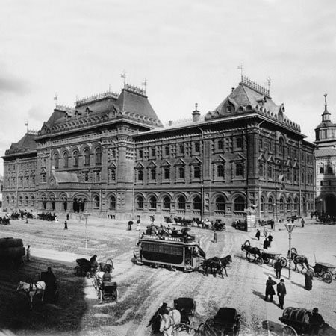
Смерть Н.А. Алексеева
В здании Думы, на жизнь городского головы Николая Александровича Алексеева 9 марта 1893 года было совершено покушение — он был смертельно ранен душевнобольным человеком. Рана оказалась настолько тяжелой, что врачи запретили перевозить раненого в больницу. После консилиума Алексееву прямо в Думе была сделана известным врачом Склифосовским операция. У его постели дежурили самые лучшие медики. Но тщетно.
11 марта, не дожив и до 41 года, Николай Александрович скончался...

Slide 10
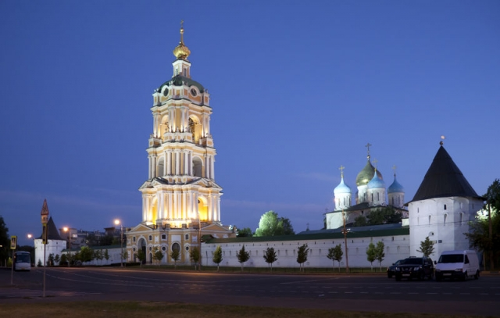
Похороны Н.А. Алексеева
В здании Думы Москва прощалась с Алексеевым, торопившимся жить, как будто он предчувствовал свой недолгий век. Москва хоронила его с почестями, которые редко выпадают на долю общественных деятелей не только в России, но и за границей.
Похоронен он был в Ново-Спасском монастыре, в семейном захоронении Алексеевых, которое при советской власти было уничтожено, и сейчас даже монахи этого монастыря не могут указать место могилы.

Slide 11
Использованные источники иллюстраций
Сайт http://ru.wikipedia.org/wiki/%D0%90%D0%BB%D0%B5%D0%BA%D1%81%D0%B5%D0%B5%D0%B2,_%D0%9D%D0%B8%D0%BA%D0%BE%D0%BB%D0%B0%D0%B9_%D0%90%D0%BB%D0%B5%D0%BA%D1%81%D0%B0%D0%BD%D0%B4%D1%80%D0%BE%D0%B2%D0%B8%D1%87_(%D0%BF%D1%80%D0%B5%D0%B4%D0%BF%D1%80%D0%B8%D0%BD%D0%B8%D0%BC%D0%B0%D1%82%D0%B5%D0%BB%D1%8C) Напорные башни, насосная станция, первое фото
Сайт http://images.yandex.ru/yandsearch?text=%D0%BE%D0%B3%D1%80%D0%B0%D0%B4%D0%B0%20%D0%B0%D0%BB%D0%B5%D0%BA%D1%81%D0%B0%D0%BD%D0%B4%D1%80%D0%BE%D0%B2%D1%81%D0%BA%D0%B8%D0%B9%20%D1%81%D0%B0%D0%B4&img_url=www.msk-guide.ru%2Fimg%2F9560%2F46338.jpg&pos=1&rpt=simage Александровский сад ограда наше время
Сайт http://images.yandex.ru/yandsearch?text=%D1%81%D1%82%D0%B0%D1%80%D1%8B%D0%B9%20%D0%B0%D0%BB%D0%B5%D0%BA%D1%81%D0%B0%D0%BD%D0%B4%D1%80%D0%BE%D0%B2%D1%81%D0%BA%D0%B8%D0%B9%20%D1%81%D0%B0%D0%B4%20&img_url=s002.radikal.ru%2Fi200%2F1101%2Fa4%2Fba074c4e7b7f.jpg&pos=3&rpt=simage Александровский сад в ранний период
Сайт http://images.yandex.ru/yandsearch?text=%D0%BC%D1%83%D0%B7%D1%8B%D0%BA%D0%B0%D0%BB%D1%8C%D0%BD%D0%B0%D1%8F%20%D1%88%D0%BA%D0%BE%D0%BB%D0%B0%20%D0%B8%D0%BC%D0%B5%D0%BD%D0%B8%20%D0%B0%D0%BB%D0%B5%D0%BA%D1%81%D0%B5%D0%B5%D0%B2%D0%B0&img_url=img-fotki.yandex.ru%2Fget%2F4417%2F82090600.2a%2F0_78988_5907b12f_XL&pos=5&rpt=simage Музыкальная школа имени Алексеева
Сайт http://images.yandex.ru/yandsearch?text=%D0%BA%D0%B0%D1%89%D0%B5%D0%BD%D0%BA%D0%BE&img_url=dyrdom.narod.ru%2Ffoto%2F20b.jpg&pos=5&rpt=simage Больница им Алексеева
Сайт http://images.yandex.ru/yandsearch?p=2&text=%D0%BA%D0%B0%D1%89%D0%B5%D0%BD%D0%BA%D0%BE&img_url=it.tourbina.ru%2Fphotos.3%2F3%2F5%2F359268%2Fbig.photo.jpg&pos=40&rpt=simage Больница имени Алексеева 2
Сайт http://images.yandex.ru/yandsearch?text=%D0%BD%D0%BE%D0%B2%D0%BE%D1%81%D0%BF%D0%B0%D1%81%D1%81%D0%BA%D0%B8%D0%B9%20%D0%BC%D0%BE%D0%BD%D0%B0%D1%81%D1%82%D1%8B%D1%80%D1%8C%20%D0%B2%20%D0%BC%D0%BE%D1%81%D0%BA%D0%B2%D0%B5&img_url=files.in-road.ru%2Fr_b74a702b8bec441e16064d8e25866cc2.jpg&pos=1&rpt=simage Ново-Спасский монастырь
Сайт http://images.yandex.ru/yandsearch?text=%D0%B3%D0%BE%D1%80%D0%BE%D0%B4%D1%81%D0%BA%D0%B0%D1%8F%20%D0%B4%D1%83%D0%BC%D0%B0%20%D0%B0%D0%BB%D0%B5%D0%BA%D1%81%D0%B5%D0%B5%D0%B2%D0%B0&img_url=img-fotki.yandex.ru%2Fget%2F3213%2Frock-and-roll2007.b%2F0_23116_aa0657cf_L&pos=0&rpt=simage городская Дума 1
Сайт http://images.yandex.ru/yandsearch?text=%D0%B3%D0%BE%D1%80%D0%BE%D0%B4%D1%81%D0%BA%D0%B0%D1%8F%20%D0%B4%D1%83%D0%BC%D0%B0%20%D0%B0%D0%BB%D0%B5%D0%BA%D1%81%D0%B5%D0%B5%D0%B2%D0%B0&img_url=assets1.lookatme.ru%2Fassets%2Farticle_image-image%2Fce%2Fc7%2F228585%2Farticle_image-image-article.jpg&pos=3&rpt=simage городская Дума 2
Сайт http://images.yandex.ru/yandsearch?text=%D0%B3%D0%BE%D1%80%D0%BE%D0%B4%D1%81%D0%BA%D0%B0%D1%8F%20%D0%B4%D1%83%D0%BC%D0%B0%20%20%D1%88%D0%B5%D1%80%D0%B5%D0%BC%D0%B5%D1%82%D1%8C%D0%B5%D0%B2%D0%B0&img_url=lh5.ggpht.com%2FDedushkin1%2FR6d_tG9JjiI%2FAAAAAAAAFFI%2FWIurWdpjT3Q%2Fs800%2F%25D0%2593%25D0%25BE%25D1%2580.%25D0%2594%25D1%2583%25D0%25BC%25D0%25B0%2B%25D0%25BD%25D0%25B0%2B%25D0%2592%25D0%25BE%25D0%25B7%25D0%25B4%25D0%25B2%25D0%25B8%25D0%25B6%25D0%25B5%25D0%25BD%25D0%25BA%25D0%25B5%2B1860-%25D1%2585.jpg&pos=0&rpt=simage городская Дума до Алексеева

Slide 12
Использованные источники
текстовой информации
Сайт dic.academic.ru›dic.nsf/es/68295/АЛЕКСЕЕВ
Сайт zakoylok.ru›…alekseev-nikolay-aleksandrovich.html
Сайт okipr.ru›encyk/view/150
Сайт dyrdom.narod.ru›aleks.htm
Сайт http://ru.wikipedia.org/wiki/%D0%90%D0%BB%D0%B5%D0%BA%D1%81%D0%B5%D0%B5%D0%B2,_%D0%9D%D0%B8%D0%BA%D0%BE%D0%BB%D0%B0%D0%B9_%D0%90%D0%BB%D0%B5%D0%BA%D1%81%D0%B0%D0%BD%D0%B4%D1%80%D0%BE%D0%B2%D0%B8%D1%87_(%D0%BF%D1%80%D0%B5%D0%B4%D0%BF%D1%80%D0%B8%D0%BD%D0%B8%D0%BC%D0%B0%D1%82%D0%B5%D0%BB%D1%8C) Напорные башни, насосная станция, первое фото

